Slide 1

Vysoká škola technická a ekonomická
Ústav technicko-technologický
Racionalizace skladového hospodářství ve vybraném podniku
Autor: Lukáš Froněk
Vedoucí: Ing. Martina Hlatká
Oponent: Ing. Pavla Lejsková, Ph.D.

Slide 2
Cíl práce
Cílem práce je provést analýzu skladového hospodářství ve vybraném podniku, definovat případné nedostatky a navrhnout racionali-zační opatření, která povedou k zefektivnění skladového hospodářství.

Slide 3
Výzkumné otázky
Jaké jsou nedostatky skladování?
Jsou užívány vyhovující manipulační prostředky?

Slide 4
Použité metody
sběr informací a zpracování dat
analýza a syntéza
dedukce a indukce
pozorování
rozhovor

Slide 5
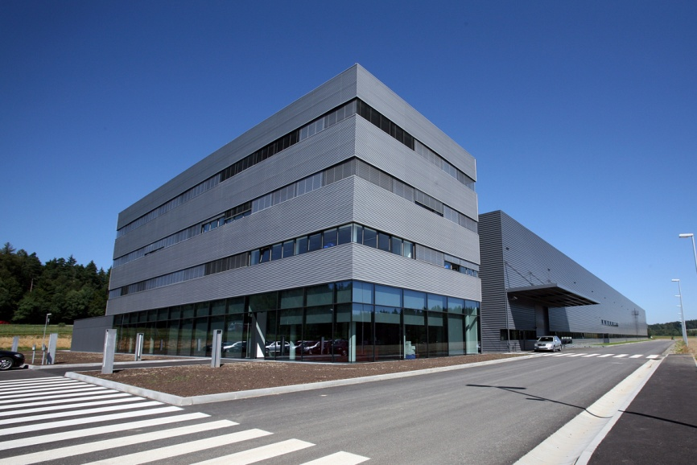
ENGEL strojírenská spol. s r. o.
Kaplice
800 zaměstnanců
sklad ELE/PH

Slide 6
Zjištěné problémy
neefektivní ruční balení palet
pomalé skladové skenery
nevyhovující vysokozdvižný vozík

Slide 7
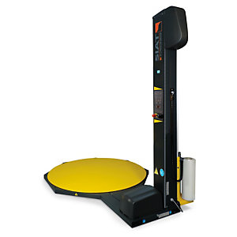
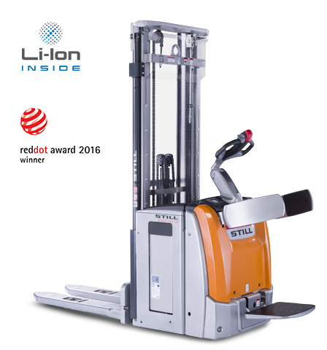
Návrhy opatření
poloautomatický ovinovací stroj
nový vysokozdvižný vozík

Slide 8
Závěrečné shrnutí
snížení nákladů
ulehčení práce
zrychlení skladových operací
větší bezpečnost

Slide 9
Děkuji za pozornost

Slide 10
Doplňující dotazy
Doplňující dotazy vedoucí práce:
Pořídí firma ENGEL s. r. o. Vámi navržený poloautomatický ovinovací stroj a vysokozdvižný vozík?
Je možné ještě jiným způsobem řešit danou problematiku?
Doplňující dotazy oponenta práce:
Využije společnost Vaše návrhy?

